Slide 1
Three mix data 전략
Data Driven
Data Informed
Data Informed
Data Inspired

Slide 2
Without data you’re another person with an opinion
- W. Edwards Deming-
“
”

Slide 3
현장 인력의 감에 의존하던 방식을 탈피, 데이터에 기반해 의사결정
하며 승승장구하는 회사가 늘고 있다.
학계에서는 “데이터 드리븐“ 경영이라 명명한다.
이것은 새로운 경영 트렌드
- 매일경제 -
거의 모든 중요한 결정의 중심에 데이터를 배치하여
반대 의견이 많을 지라도 데이터와 분석에 의한 근거에 기반하여
사업적 결정을 열린자세로 받아들인다.
이것이 데이터 주도형 문화를 받아들인 모습이다.
- CIO Korea-

Slide 4
1. Data Driven
필요 사항
단점
구체적인 데이터가 확보되어야함
하나의 구체적인 질문에 최적화
통계적이고, 정량적인 검증은 필수
1차원적인 결과가 될수도 있음
이를 통해 확신을 얻고자 함
예시
1. 신상품을 출시하기 적절한 시점은 언제인가?
2. 삼겹살 프로모션을 집행하기 가장 적절한 시점은 언제인가?
3. 매장 배치를 1안/2안/3안으로 했을때 어느것이 가장 반응이 좋았는가?
4. 이번 연도의 예상 수익은 어느정도가 될까?

Slide 5
2. Data Informed
필요 사항
단점
특정 사안에 맞는 데이터 필요
명확한 액션은 하지 않음
고객 이탈, 고객 여정 같은 분석을 위해 사용
끊임없는 탐구와 긴 시간이 소요
분석을 통해 좋은 방향성을 가질 수 있음
예시
1. 최적화된 제품 개발 전략 수립시 필요
2. 어떤 화면이 가장 최상단에 배치되면 좋은가?
3. 우리 매장에서 / 우리 어플에서 고객은 언제 가장 많이 이탈하는가?

Slide 6
3. Data Inspired
필요 사항
단점
다양한 아이디어를 얻고자 할때 사용
수집된 자료에 대해서만 결과 도출 가능
데이터 속의 패턴과 규칙을 발견
다양한 집단이 필요
다양한 사람의 직관과 경험이 필요
예시
1. 제품의 혁신성을 도모하거나 새로운 전략 수립시
2. 이번 봄에 고객이 가장 좋아할만한 메인 화면 구축시

Slide 7
Three mix data 전략예시
일거리가 많은 이대리는 이번에는 Three mix data 전략을 사용하여 새로운 마케팅 기획을 해보려 합니다.
벚꽃이 피는 봄이지만.. 이대리는 오늘도 열심히 컴퓨터 앞에 앉아있습니다.
우리 이대리를 한번 도와줍시다.
Three mix data 전략을 적용해 봅시다.

Slide 8
Three mix data 전략 질문
1. Data Driven
마케팅 반응율이 가장 높은 시간대는 언제인가?
고객들은 매장에 언제 많이 방문하는가?
2. Data Informed
어떻게 마케팅을 구성해야 고객들이 많이 방문할까?
어떤 매체로 광고를 해야 온/오프라인 접속을 많이할까?
3. Data Inspired
고객 스스로 홍보 효과를 일으키고 있는가?
고객은 어떻게 우리 마켓을 홍보하고 있을까?

Slide 9
Three mix data 전략 질문
1. Data Driven
과거 데이터를 살펴보았을때 금요일 저녁이 가장 많이 방문하고
더불어 홍보효과가 좋았음
2. Data Informed
오후 5시 경에 일괄적으로 마케팅을 보내 방문시 할인 이벤트로 구성
문장은 간략하게 온라인 푸시 및 LMS를 통해 마케팅 진행
3. Data Inspired
특정 고객군을 선정하여, 그 고객군들의 패턴을 살펴보니 만족할 경우 주변 사람들에게 공유하는 것을 데이터로 확인
=> 공유버튼을 신설하여 고객의 편리성을 강화

Slide 10
Three mix data 전략 종합
추상적인 결과
Data Inspired
유저 니즈 충족
다양한 아이디어
높은 데이터 확신
현실지향적
Data Informed
최적화된
마케팅 방안 도출
낮은 데이터 확신미래지향적
Data Driven
최적화된
마케팅 집행 시점
도출
명확한 결과

Slide 11
만약 어느 한가지만 수행한다면?
1. Data Driven에만 집중한다면?
마케팅 당일에만 홍보효과가 증가하고
점점 관심도가 하락하여 1회성 마케팅이 되고
높은 이탈율 발생
2. Data Informed
관심을 유발하는 컨텐츠는 만들수 있음
그러나 고객이 그 컨텐츠를 열어보지 않을 수 있음
3. Data Inspired
사용자들의 만족도는 파악하겠지만
홍보효과 수집이나 홍보를 위한 세부전략 수립이 힘듬

Slide 12
결국 적절한 3 Data mix 방법론을 통해
올바른 데이터 기반 문제 접근과
빠른 솔루션을 발견하는 것이 목표!!

Slide 13
데이터 드리븐 마케팅 (Data-driven marketing)은,
"고객에 관한 데이터를 분석해 마케팅 통찰과 결정을 하는 것"
- 파이낸셜 타임즈 -

Slide 14
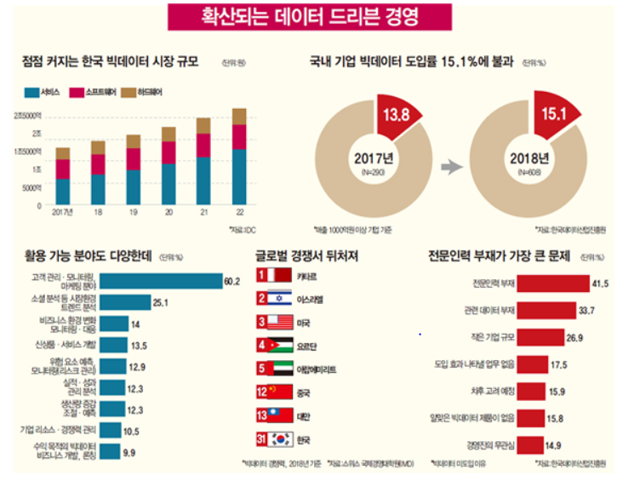
데이터 드리븐의 확산

Slide 15
데이터 드리븐 마케팅의 효과
고객참여 기여
광고 마케팅에서의
중요도
73%
82%
좋은 서비스를 위한
필요도
데이터 기반 마케팅 예산 증대 회사 비율
90%
65%

Slide 16
데이터 드리븐 마케팅 필수 질문
데이터를 통해 얻고자 하는 목표는?
우리의 주 고객은 누구인가?
고객 전체 구매경로를 고려한 측정모델이 있는가?
가장 중요한 KPI는 무엇이며 어떻게 측정할것인가?
어떤 요소를 어떻게 테스트 할 것인가?
규모가 아닌 숫자 이면의 의미를 파악하고 있는가?

Slide 17
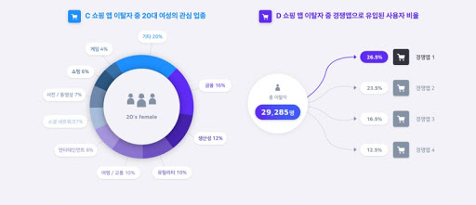
데이터 드리븐 마케팅의 장점

Slide 18
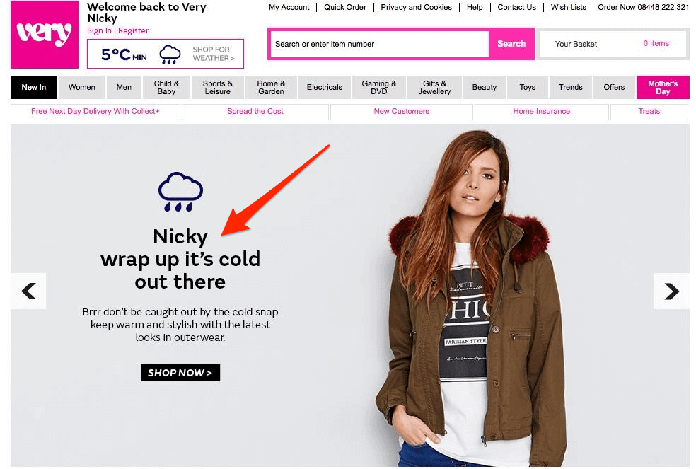
데이터 드리븐 마케팅 사례

Slide 19
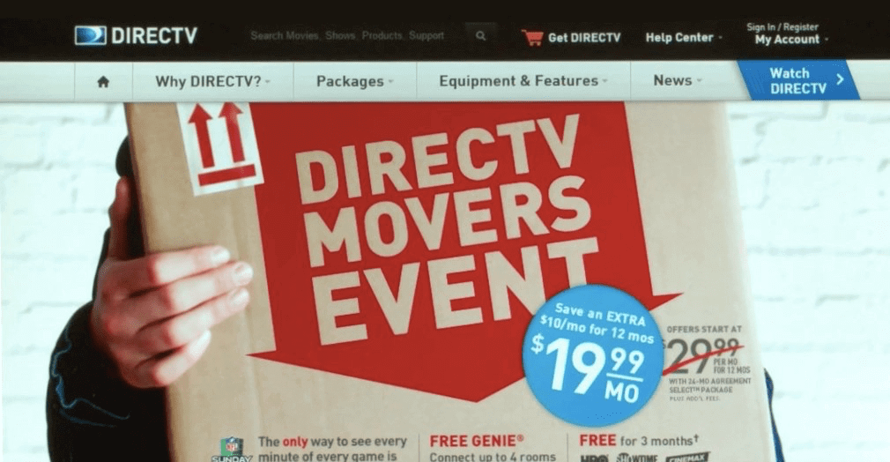
데이터 드리븐 마케팅 사례

Slide 20
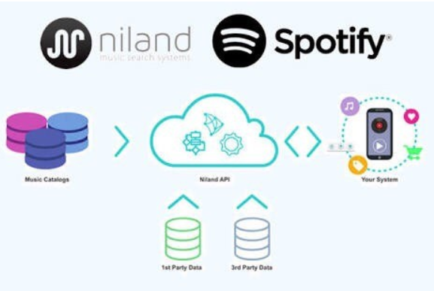
데이터 드리븐 마케팅 사례

Slide 21
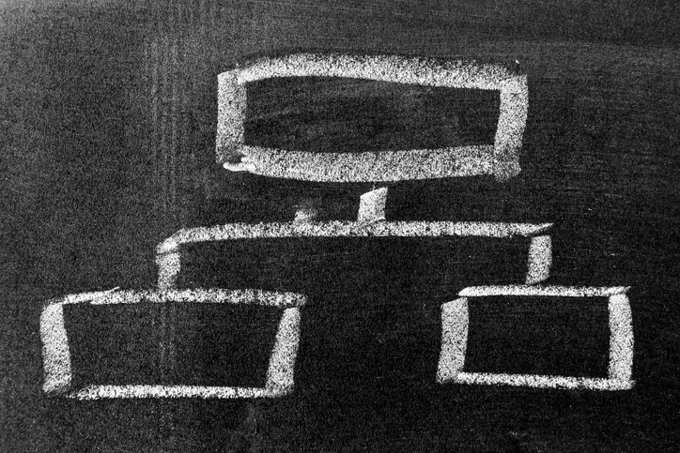
이슈트리란?

Slide 22
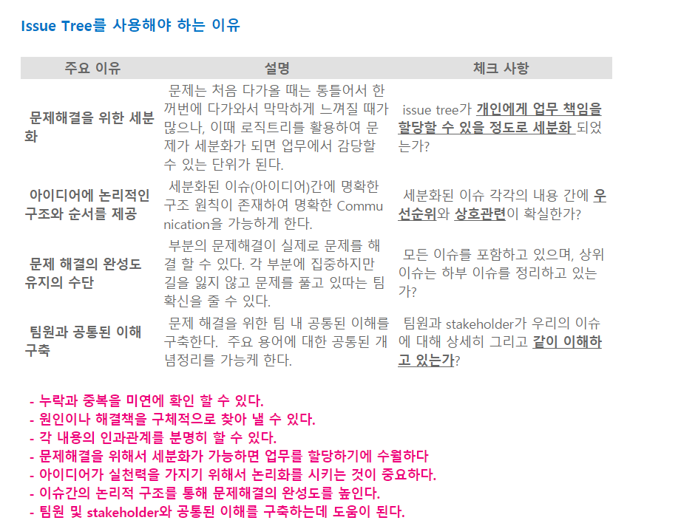
이슈트리를 활용하는 이유

Slide 23
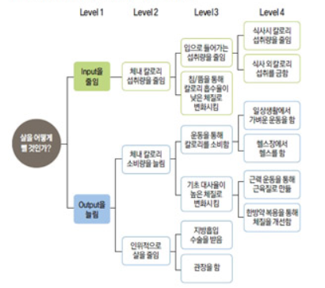
이슈트리 사례 – 생활속 사례

Slide 24
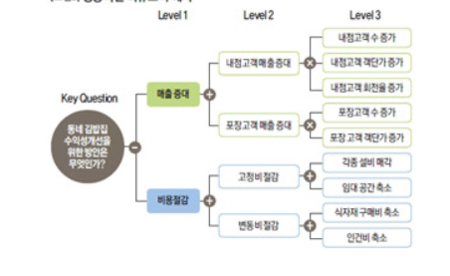
이슈트리 사례 – 업무속 사례

Slide 25
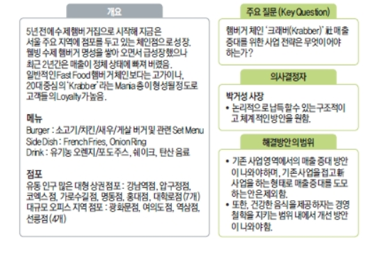
이슈트리 실제 기업 사례

Slide 26
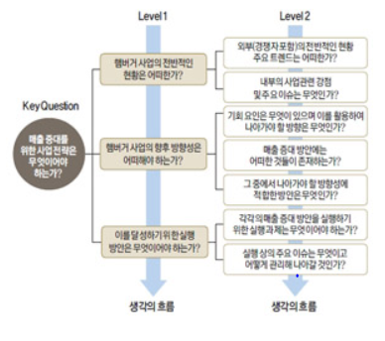
이슈트리 실제 기업 사례

Slide 27
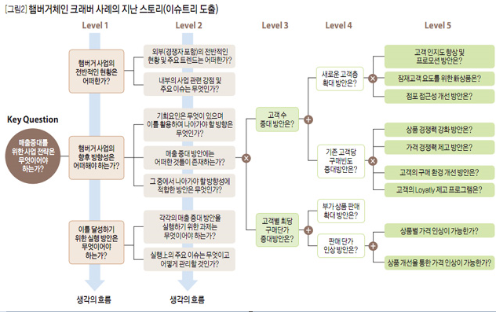
이슈트리 실제 기업 사례

Slide 28
이슈트리 특징
이슈트리의 장점
Data Informed
이슈트리 집중포인트
이슈트리 활용시 주의점

Slide 29
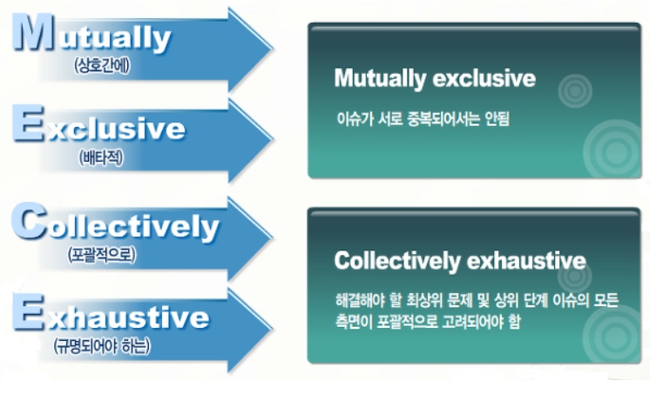
이슈트리 적용시 유의사항

Slide 30
고객여정지도란?
고객여정지도는 고객에 대한 이해를 높이기 위해
고객이 제품/서비스를 경험하게 되는 요소를 고객의 경험에 따라 순차적으로 나열하여 만드는 시각적 도구

Slide 31
고객여정지도를 사용하는 이유
운영자의 입장에서 벗어나 고객의 경험을 이해
고객의 경험을 통해 조직의 최우선 전략 수립 가능
고객의 경험에 맞는 데이터 수집/분석 전략을 세울 수 있음

Slide 32
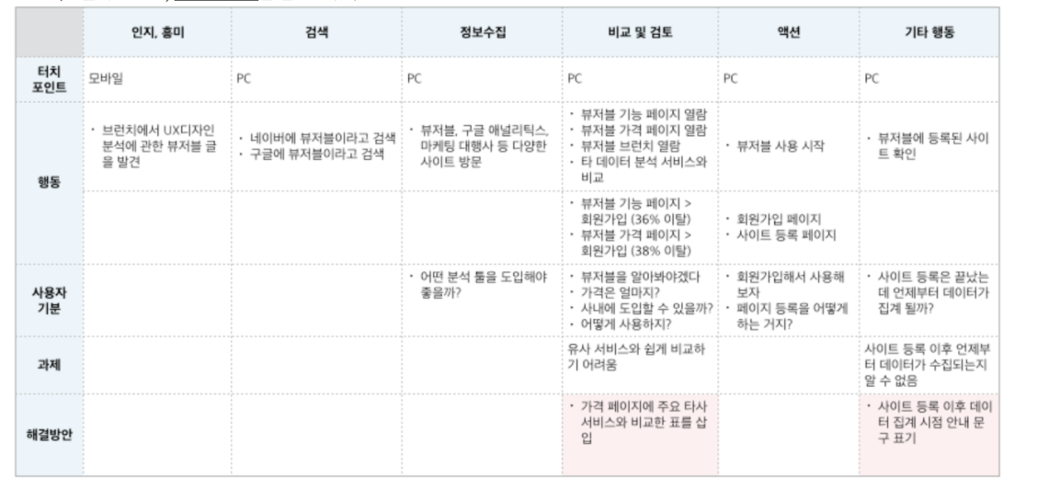
고객여정지도 요소
https://hanskim.tistory.com/2

Slide 33
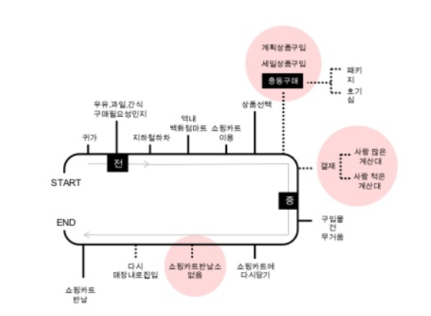
고객여정지도란? – 행동 지도 예시

Slide 34
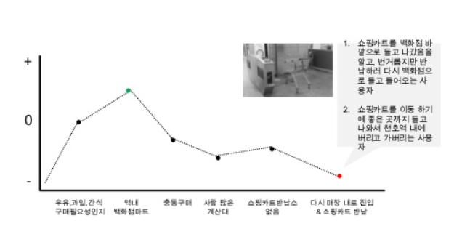
고객여정지도란? – 감정 지도 그리기

Slide 35
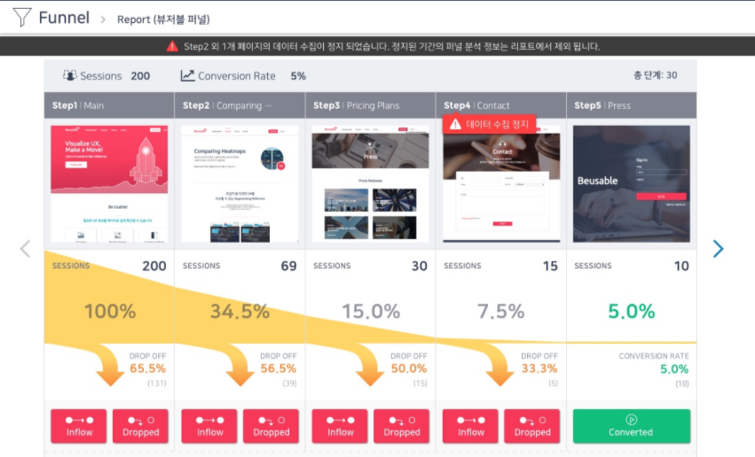
고객여정지도란? – 퍼널 분석

Slide 36
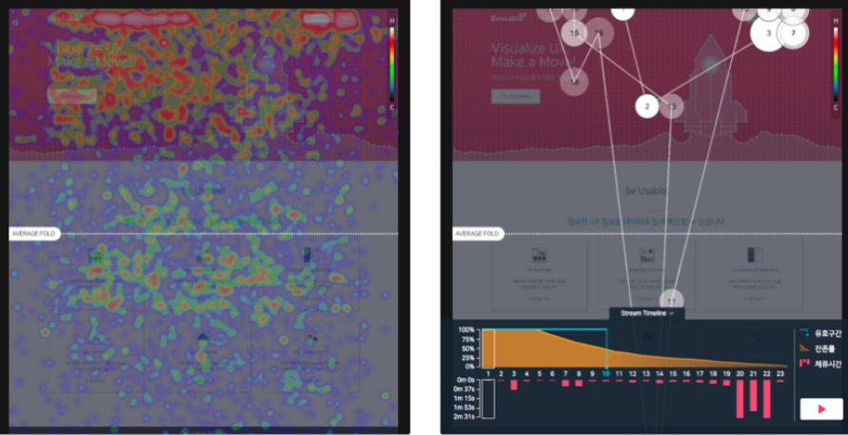
고객여정지도란? – 히트맵 / 고객 동선

Slide 37
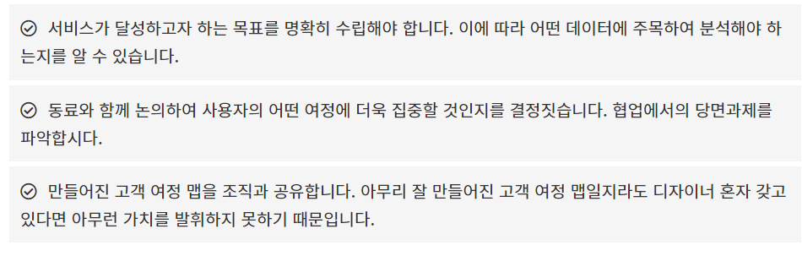
좋은 고객 여정지도를 위해
1. 직원 뿐만 아니라 온/오프라인 데이터를 수집할 수 있는 고객이 필요
2. 적어도 고객여정지도는 월별 업데이트 필요
3. 여정지도 데이터를 수집할 수 있는 기반 필요
4. 여정지도를 통한 액션 플랜이 도출되어야함

Slide 38
(실습) 나의 관심 어플 여정지도 그려보기

